Slide 1











Trường Tiểu học Nguyễn Bỉnh Khiêm
BÀI GIẢNG ĐIỆN TỬ TUẦN 28 THÁNG 4
KHỐI 4
Môn: Lịch sử và Địa lí
Tên bài: Thiên nhiên vùng Nam bộ ( tiết 1)
Năm học 2023 - 2024

Slide 2
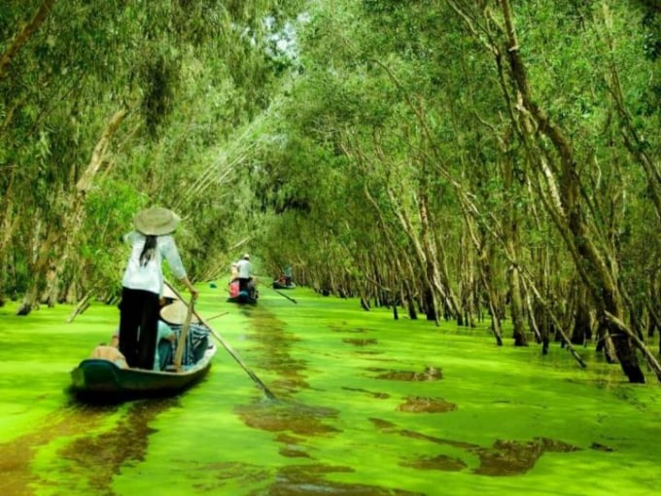




Slide 3



Sau bài học này, giúp HS:
Xác định được vị trí địa lí của vùng Nam Bộ, một số con sông lớn của vùng Nam Bộ trên bản đồ hoặc lược đồ.
Trình bày được những đặc điểm thiên nhiên: địa hình, khí hậu ở vùng Nam Bộ.
* Năng lực đặc thù: Hình thành năng lực nhận thức khoa học Địa lí thông qua việc trình bày đặc điểm thiên nhiên ở vùng Nam Bộ.
* Năng lực chung: Giao tiếp và hợp tác, tự giải quyết vấn đề và sáng tạo, tự chủ và tự học.
* Phẩm chất: Yêu đất nước, yêu thiên nhiên.

Slide 4



Slide 5

Tháp Mười nước mặn, đồng chua
Nửa mùa nắng cháy, nửa mùa nước dâng.
Tháp Mười là một địa danh ở vùng Nam Bộ. Em hãy cho viết câu ca dao trên nói lên điều gì ở vùng Nam Bộ?

Slide 6
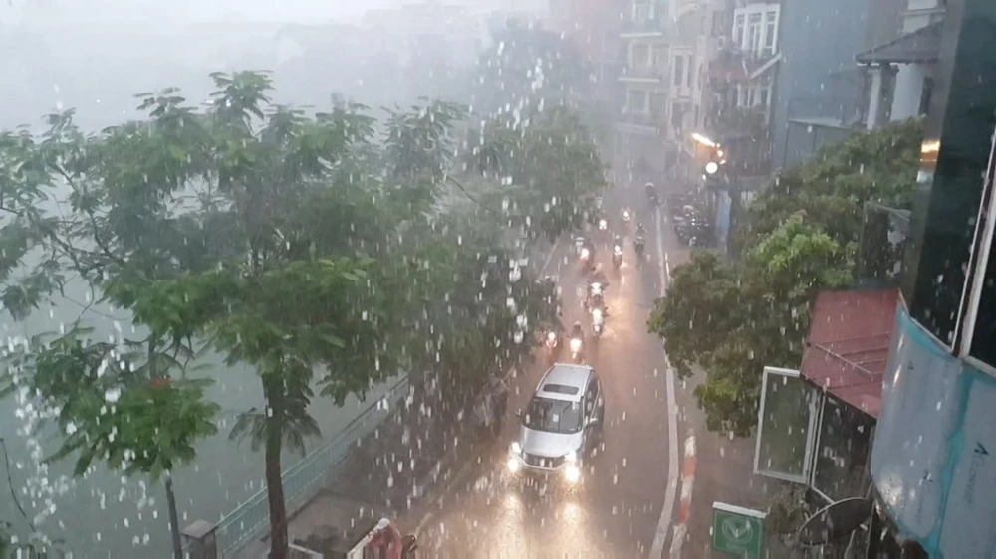
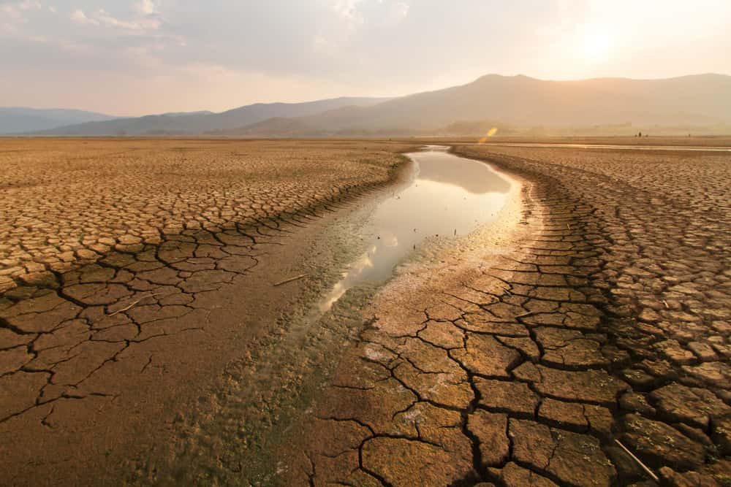
+ Đất đai thường bị nhiễm mặn, thiếu nước vào mùa khô.
+ Khí hậu trong năm chia thành 2 mùa rõ rệt: mùa khô (nhiệt độ cao, mưa ít); mùa mưa nước lũ dâng cao, thường gây tình trạng ngập lụt.

Slide 7
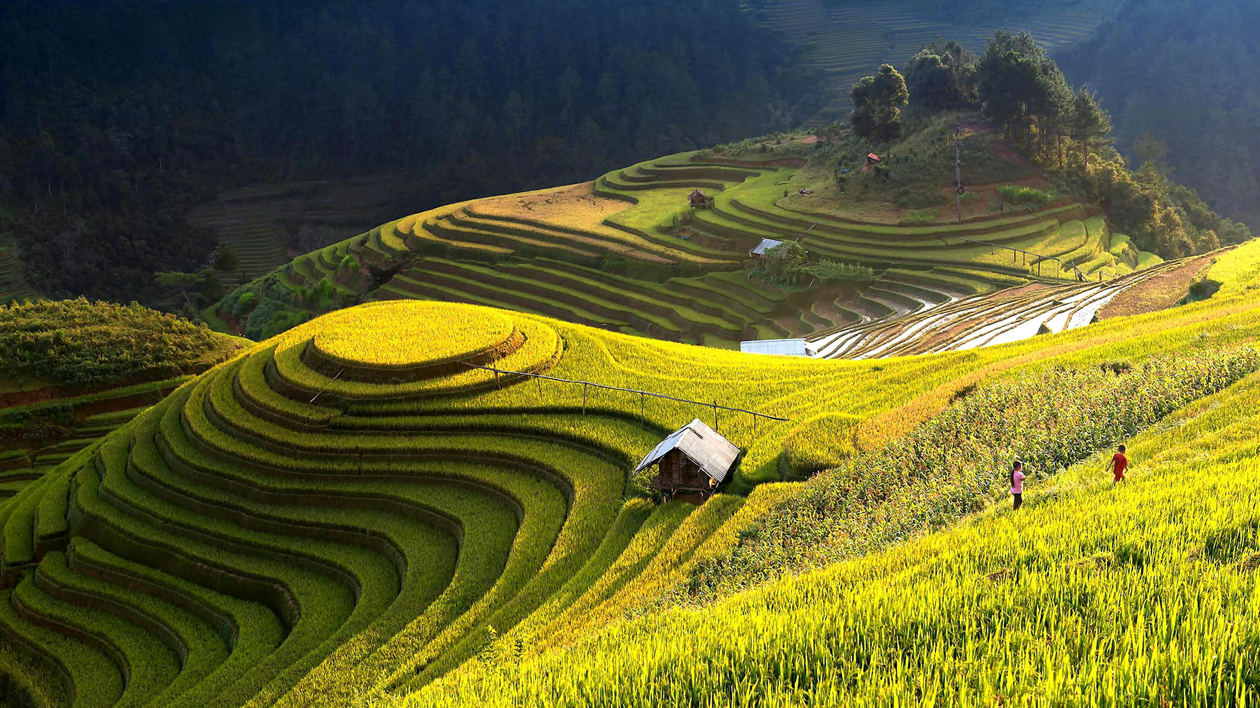


Slide 8

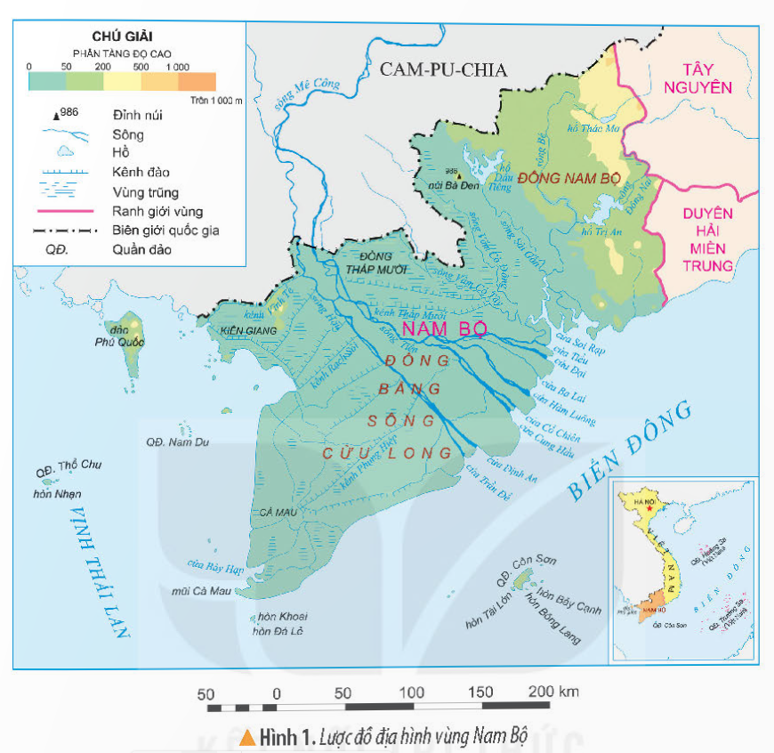
Đọc thông tin và quan sát hình 1, em hãy:
- Xác định vị trí của vùng Nam Bộ trên lược đồ.
- Kể tên các vùng, quốc gia tiếp giáp với vùng Nam Bộ.

Slide 9
Vùng Nam Bộ nằm ở phía nam của đất nước, gồm Đông Nam Bộ, Tây Nam Bộ (còn gọi là đồng bằng sông Cửu Long). Vùng Nam Bộ có vùng biển rộng lớn, nhiều tiềm năng.

Slide 10
Các vùng, quốc gia tiếp giáp Nam Bộ như: Cam - pu - chia; Tây Nguyên, Duyên hải miền Trung và biển Đông

Slide 11


Đọc thông tin và quan sát hình 1, em hãy:
- Xác định trên lược đồ vị trí của đỉnh núi Bà Đen và các vùng trũng: Đồng Tháp Mười, Kiên Giang, Cà Mau.
- Cho biết độ cao chủ yếu của vùng Nam Bộ.

Slide 12
Núi Bà Đen
Đồng Tháp Mười
Kiên Giang
Cà Mau

Slide 13
Vùng Nam Bộ chủ yếu có địa hình đồng bằng, thấp, tương đối bằng phẳng. Độ cao chủ yếu của vùng Nam Bộ là khoảng 50m so với mực nước biển.

Slide 14



Đọc thông tin, em hãy nêu đặc điểm chính của khí hậu ở vùng Nam Bộ

Slide 15
b) Khí hậu
- Vùng Nam Bộ có nhiệt độ cao, trung bình trên 27°C.
- Khí hậu chia thành hai mùa rõ rệt:
+ Mùa mưa từ tháng 5 đến tháng 11, mùa khô từ tháng 12 đến tháng 4 năm sau.
+ Mùa khô thường mưa ít, gây ra tình trạng thiếu nước cho sinh hoạt và sản xuất.

Slide 16
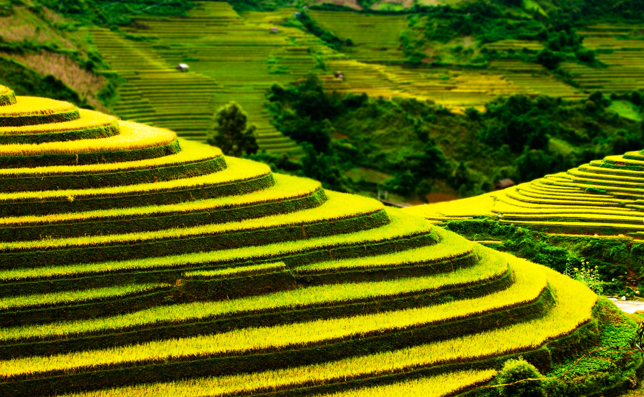
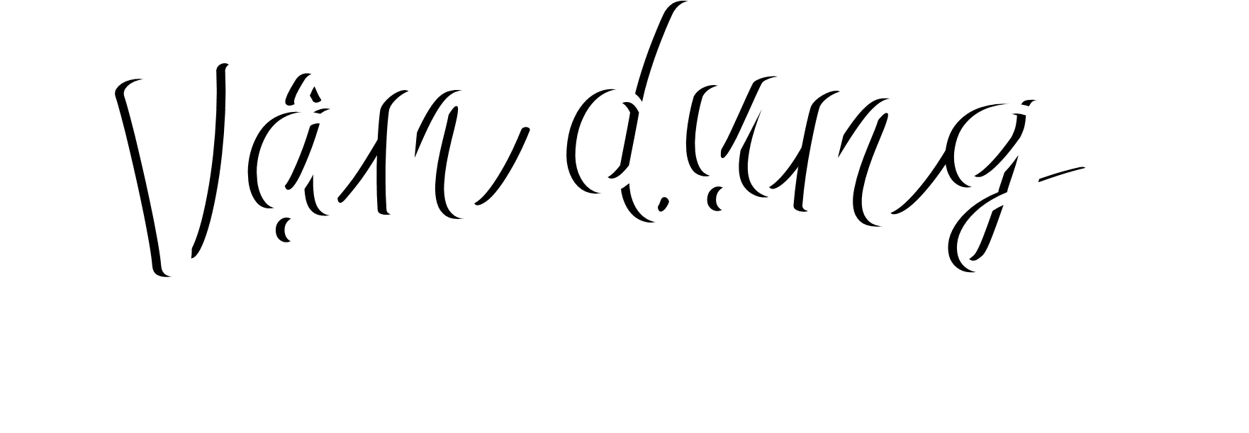

Slide 17


Mỗi tổ cử một số bạn tham gia theo lần lượt. Trong thời gian 1 phút mỗi tổ tìm trên quả địa cầu vị trí địa lí của vùng Nam Bộ . Tổ nào tìm đúng và nhanh nhất là thắng cuộc

Slide 18


Chia sẻ bài học với người thân.
Chuẩn bị bài mới.

